Slide 1
আজকের ক্লাসে সবাইকে স্বাগতম

Slide 2
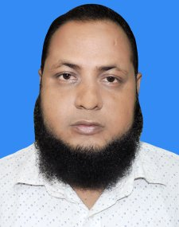
পরিচিতি
শিক্ষক
পাঠ
আসাদুজ্জামান
সহকারী শিক্ষক (হিসাববিজ্ঞান)
ডি কে জি এস আইমুন্নেছা উচ্চ বালিকা বিদ্যালয়
সদর, ময়মনসিংহ।
মোবাইল নং ০১৭১০-৩৬৭৫৩৫
Email-asaduzzaman০৪০৫১৯৮৪০০@gmail.com
-Asad sohel
নবম শ্রেণি
বিষয়: ফিন্যান্স ও ব্যাংকিং
অধ্যায়-দ্বাদশ
সময়: 5০ মিনিট।

Slide 3
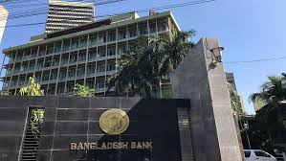
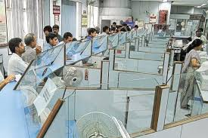
পাঠ শুরুর আগে চল আমরা কয়েকটি ছবি দেখি।

Slide 4
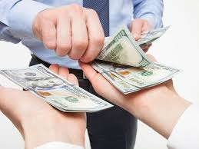

Slide 5
চল আমরা একটি ভিডিও দেখি

Slide 6
আজকের পাঠ
ব্যাংক ও গ্রাহক

Slide 7
শিখনফল
এই পাঠ শেষে আমরা………
ব্যাংক ও গ্রাহক সম্পর্কে ধারণা লাভ করতে পারব।
ব্যাংক ও গ্রাহক সম্পর্ক মূল্যায়ন করতে পারব।

Slide 8
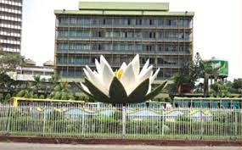

Slide 9
ব্যাংকঃ
ব্যাংক হলো একটি আর্থিক প্রতিষ্ঠান। যা জনগণের কাছ থেকে সুদের বিনিময়ে আমানত সংগ্রহ করে এবং মুনাফা অর্জনের নিমিত্তে তা বিনিয়োগ করে এবং চাহিবা মাত্র অথবা নির্দিষ্ট সময়ান্তে সঞ্চয়কারীকে তা ফেরত দিতে বাধ্য থাকে।

Slide 10
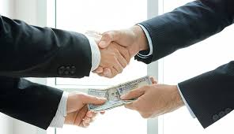
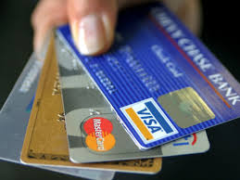

Slide 11
গ্রাহকঃ
গ্রাহক বলতে ঐ ব্যক্তিকেই বুঝায়, যিনি ব্যাংকের যেকোন ধরনের হিসাব অথবা অন্যান্য সেবার মাধ্যমে ঐ ব্যাংকের সাথে যুক্ত।

Slide 12
একক কাজ
ব্যাংক কাকে বলে?
সময় ০৫ মিনিট

Slide 13
ব্যাংক ও গ্রাহক সম্পর্কের ধরনঃ
ব্যাংক ব্যবসায়ে গ্রাহককে প্রদত্ত সেবা ও কার্যাবলিকে ভিত্তি করে ব্যাংক-গ্রাহক সম্পর্ক নিম্নলিখিত দৃষ্টিকোণ থেকে বিবেচনা করা যায়ঃ
ডেটর-ক্রেডিটর সম্পর্ক
চুক্তিবদ্ধ সম্পর্ক
ব্যাংক গ্রাহকের অছি
বন্ধক দাতা-বন্ধক গ্রহীতা সম্পর্ক
ব্যাংক গ্রাহকের প্রতিনিধি

Slide 14
দলগত কাজ
ব্যাংক ও গ্রাহক সম্পর্কের ধরন আলোচনা কর।
সময় ০৮ মিনিট

Slide 15
মূল্যায়ন
ব্যাংকিং ব্যবসায় মূলমন্ত্র কী?
ব্যাংক কাদের প্রতিনিধি হিসাবে কাজ করে?
সেবা ও কার্যাবলিকে ভিত্তি করে ব্যাংক ও গ্রাহকের সম্পর্ক কয় ধরনের?

Slide 16
ধন্যবাদ

